Slide 1
Почти 1,2 миллиона человек умирают в результате ДТП каждый год, в среднем 3287 человек в день, 20-50 миллионов получают травмы или становятся инвалидами.
Более половины всех случаев смерти на дорогах происходит среди молодых людей в возрасте 15-44 лет.
Дорожные аварии являются ведущей причиной смерти среди молодых людей в возрасте 15-29,.
Каждый год около 400.000 человек в возрасте до 25 лет погибает на дорогах мира, в среднем по 1000 в день.
Более 90% всех дорожно-транспортных происшествий со смертельным исходом в странах с низким и средним уровнем дохода, которые имеют менее половины автомобилей в мире.
Дорожные аварии обходятся в $ 518 миллиардов долларов во всем мире, для некоторых стран это от 1-2% от их годового ВВП.
Если не будут предприняты действия, для снижения количества дорожно-транспортных происшествий и травматизма, по прогнозам, станет пятой по значимости причиной смерти к 2030 году.

Slide 2
Каждый год 27953 человек умирают в автомобильных авариях в России. Это означает, что население России уменьшается на 94 человек каждый день. Каждые 15 минут кто-то умирает в автомобильной катастрофе.
3-я часть умерших людей были пьяны. Каждые 45 минут пьяные водители попадают в аварии со смертельным исходом.
25 процентов смертей в автомобильных авариях происходят из-за переговоров по сотовому телефону.

Slide 3
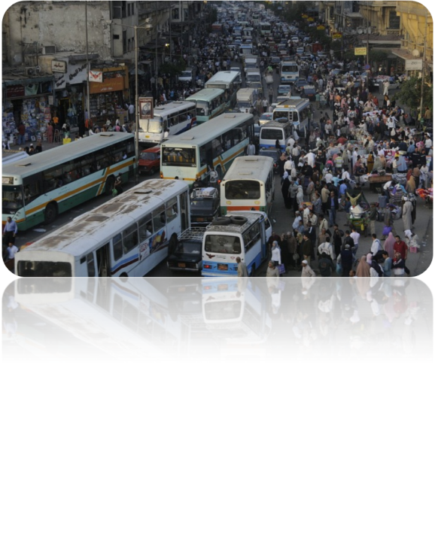
В 2010 году на 110-м китайском шоссе государственного значения была зафиксирована пробка, которую называют крупнейшей за историю автомобильного транспорта. Некоторые водители сообщали, что они ехали 100-километровый участок в течение 5 дней, а всего затор длился с 14 по 25 августа. Причиной пробки стало резкое увеличение количества грузовиков, которые везли уголь из провинции Внутренняя Монголия в Пекин, в сочетании с автодорожными работами.
Причиной пробки стало резкое увеличение количества грузовиков, которые везли уголь из провинции Внутренняя Монголия в Пекин, в сочетании с автодорожными работами.

Slide 4
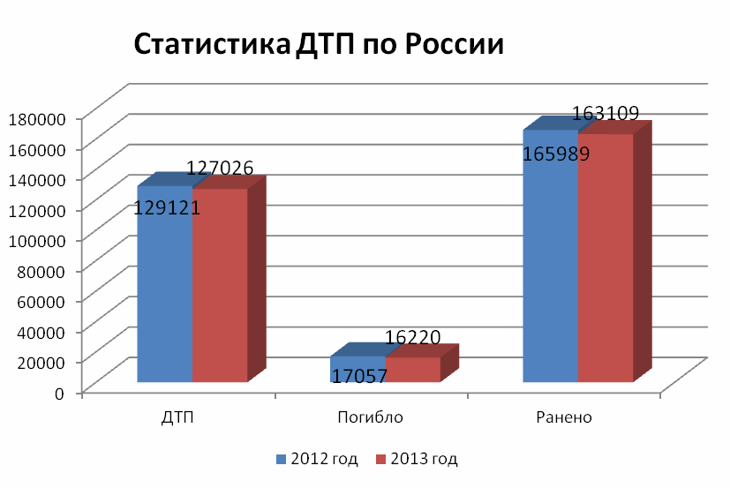
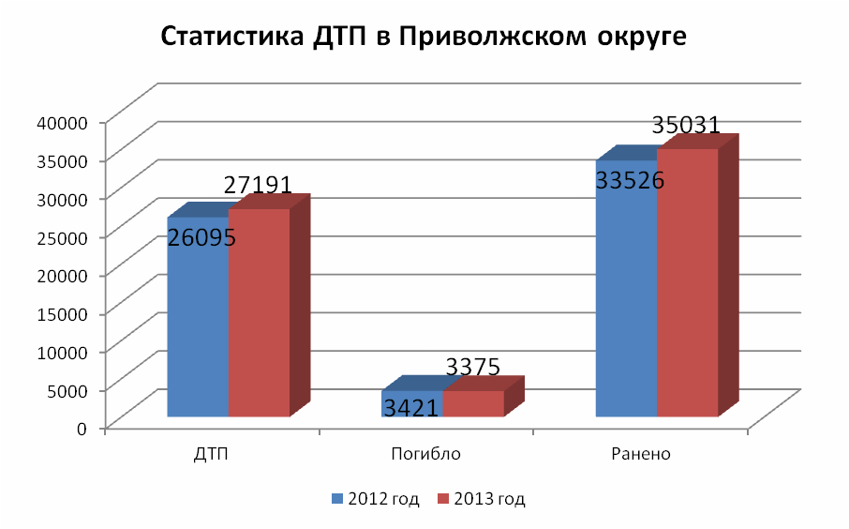
Сравнительная статистика ДТП в России и
Приволжском федеральном округе

Slide 5
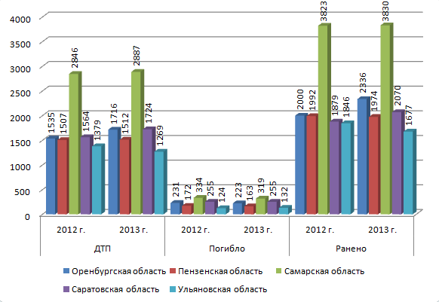
Сравнительная статистика ДТП в 5-ти областях
Приволжского федерального округа

Slide 6
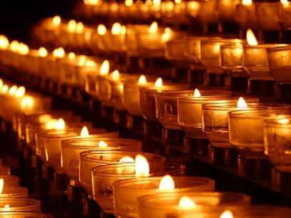
Просто пойти и за них помолиться, Просто напомнить и объединиться, Не забывать никогда, не ругаться, А объяснять всем, за всех волноваться. В день всех печалей и траура пусть, Жертв ДТП мы припомним сквозь грусть…
«Неугаданное»

Slide 7
Ответь себе на вопросы:
Достаточно ли ты предусмотрителен и законопослушен при участии в дорожном движении?
Достаточно ли подготовлен для участия в дорожном движении?
Есть ли осознание ответственности перед собой и перед другими?
Есть ли уважение ко всем участникам движения на дорогах?

Slide 8
В Австралии для предотвращения гибели коал под колёсами автомобилей протягивают искусственные лианы из канатов, соединяющие эвкалипты по обе стороны трассы. Животные охотно пользуются этими мостиками.

